Slide 1
Верите ли вы что…
что можно научиться плавать, держась за коровий хвост?
что можно научиться понимать животное, его мимику и жесты?
что мы сегодня познакомимся с интересным произведением?

Slide 2
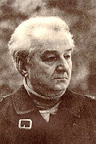
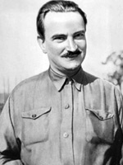
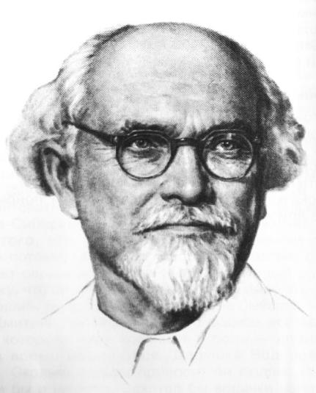
Михаил
Михайлович
Пришвин
Виталий
Валентинович
Бианки
Николай
Иванович
Сладков

Slide 3
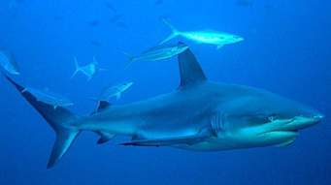
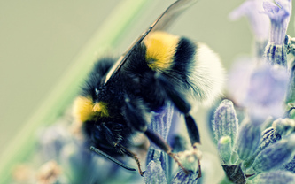
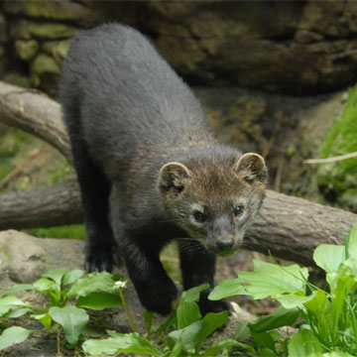
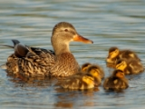
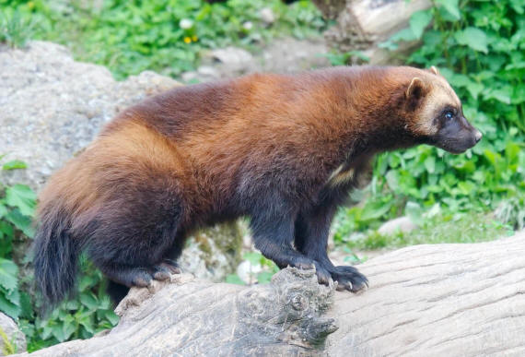
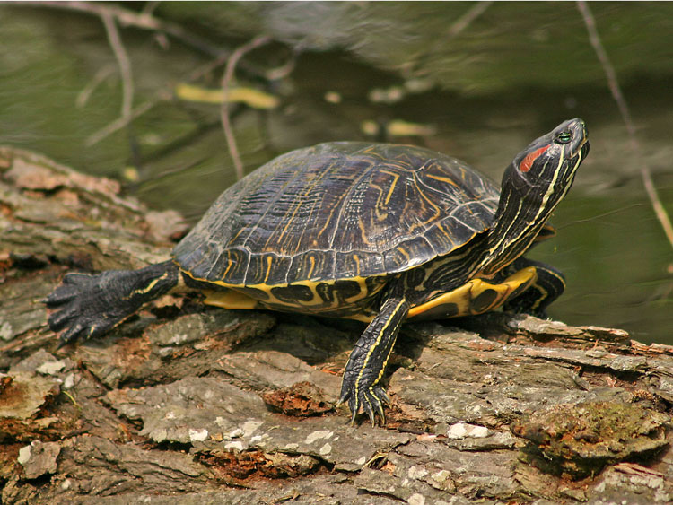
2
5
илька
6
4
росомаха
3
7
1

Slide 4
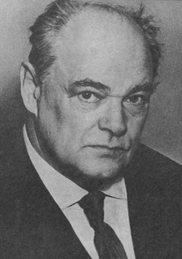
Евгений Иванович
Чарушин

Slide 5
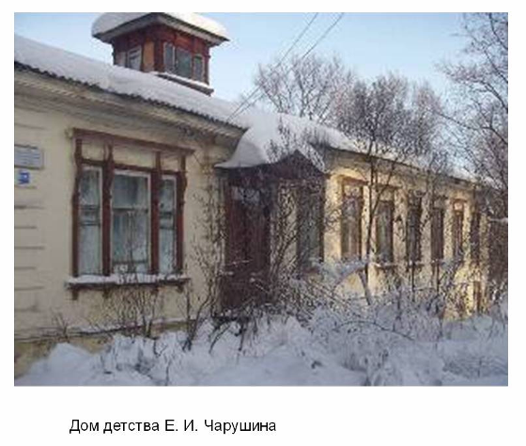

Slide 6
Вся жизнь Е.И. Чарушина была связана
с животными и природой.
Е.И. Чарушин правдиво изображал животных, потому что
много наблюдал за ними.
Из его книг можно узнать о
повадках, поведении и образе жизни животных.
Художник, который рисует животных, называется
анималистом.

Slide 7
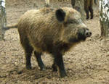
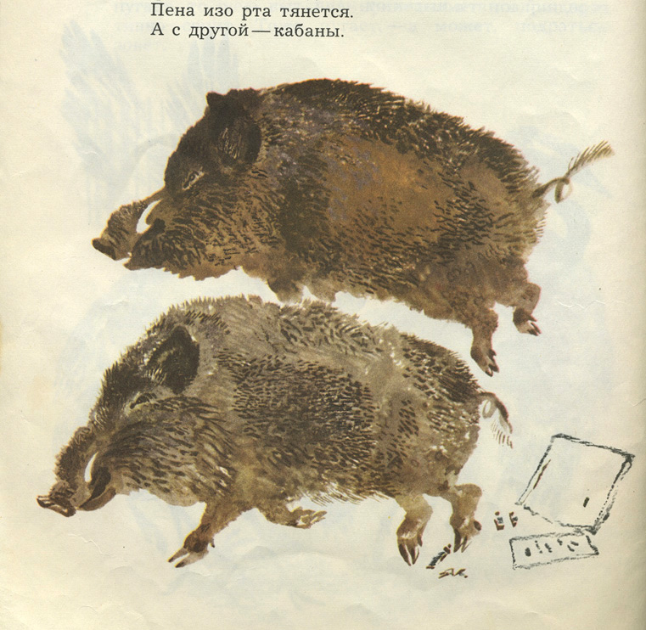

Slide 8
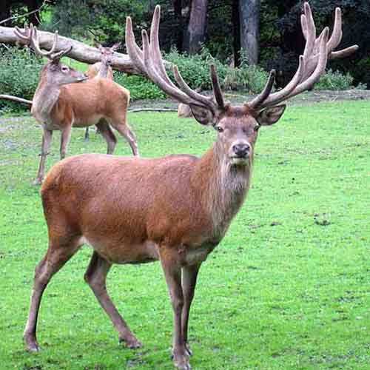
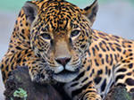
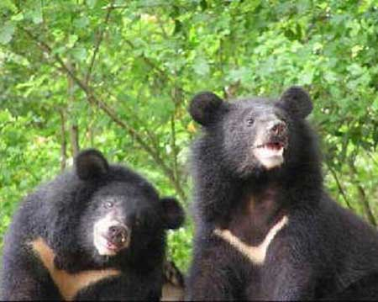
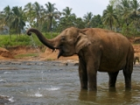

Slide 9
